Slide 1

Архітектура 19ст.
Підготували
учениці 5(9)-В класу
Василишин Христина і Мальцева Наталія

Slide 2

ЗМІСТ
1
ВСТУП
2
СТАНОВЛЕННЯ СТИЛЮ
3
ЗРІЛІСТЬ
4
ЗАНЕПАД

Slide 3
Вступ
Кінець ХІХ ст. характеризується в українській архітектурі значним зростанням обсягу будівництва, поширенням нового стилю і класицизму. Класицизм надавав усім містобудівельним заходам державного офіційного характеру. З другого боку в межах цього стилю якоюсь мірою виявились історично-прогресивні будівельно-архітектурні тенденції часу. У своїх кращих зразках мистецтво класицизму несло важливі естетичні і виховні функції. Урочиста простота будинків, площ, вулиць, несла в собі глибокі емоційні імпульси. Розвиток архітектури великою мірою зумовлюється прогресом будівельної техніки. В цей час поступового впроваджуються в будівництво металеві конструкції, проте, як і раніше поширене було дерев'яне будівництво.В розвитку класицизму можна визначити три етапи: становлення стилю, зрілість і занепад.

Slide 4
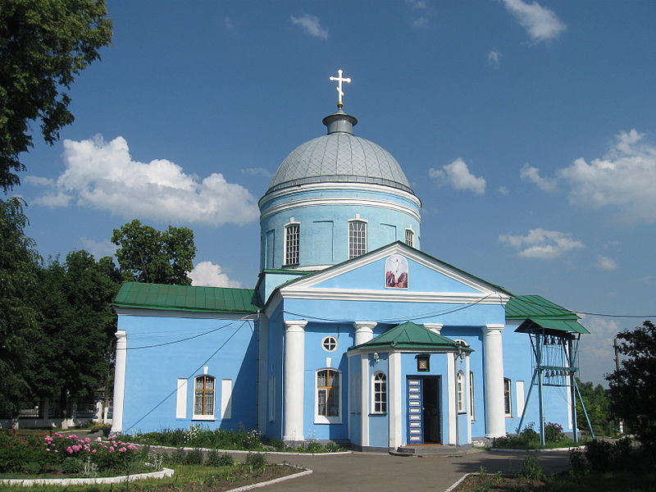
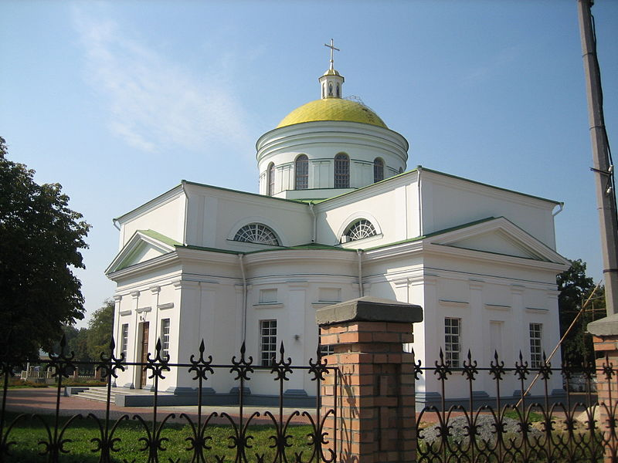
СТАНОВЛЕННЯ СТИЛЮ
Архітектура першого етапу відзначається переходом від барокко до класицизму, пошуками нових засобів художньої виразності, й новим підходом до ансамблевої забудови. За часів класицизму набуває значення відкритий характер композиції ансамблів площ, вулиць і окремих комплексів.
Спасо-Преображенський собор (Біла Церква)
Храм було споруджено у стилі класицизму. Будівля цегляна, обштукатурена, хрестовидна, висотою 40 м, перекрита банею на високому барабані. Східний і західний входи оформлені 4-х колонними портиками, південний- шестиколонним. Головний портик відновленний у 90-х рр ХХ ст. Перекриття цегельне, склепінчате. Інтер'єр був розписаний монументальним олійним живописом, який не зберігся до наших днів.
Церква Вознесіння Господнього хрещата, однобанна, з чотириколонними портиками на фасадах та з півкруглою абсидою. Збудована в пізньокласицистичних архітектурних формах. Дзвіниця не збереглася.
Notes:
Content Layouts

Slide 5
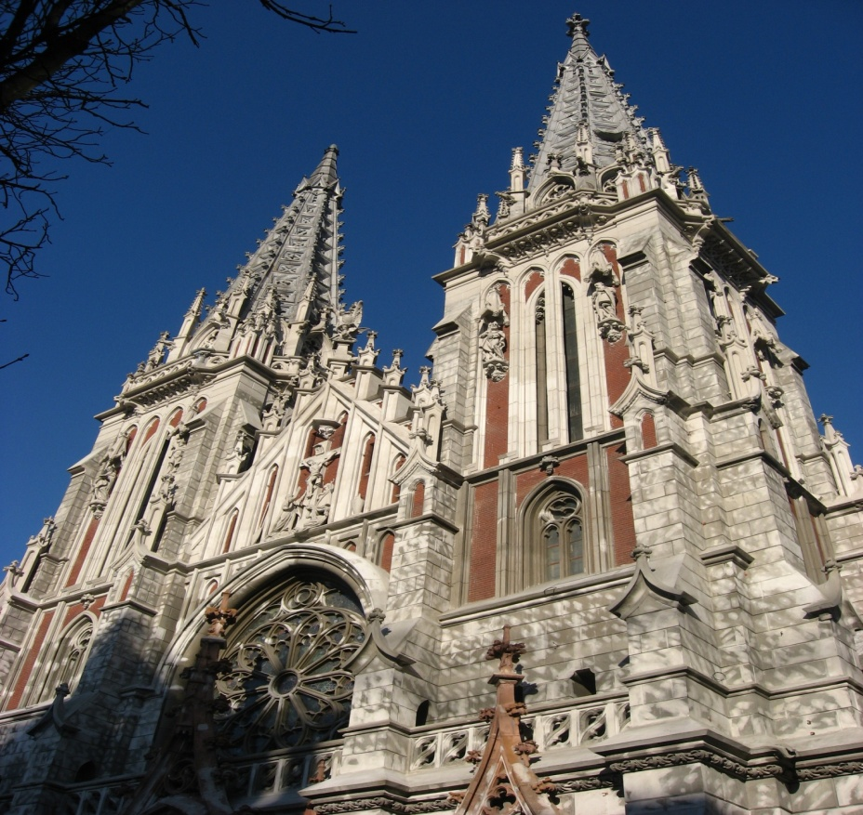
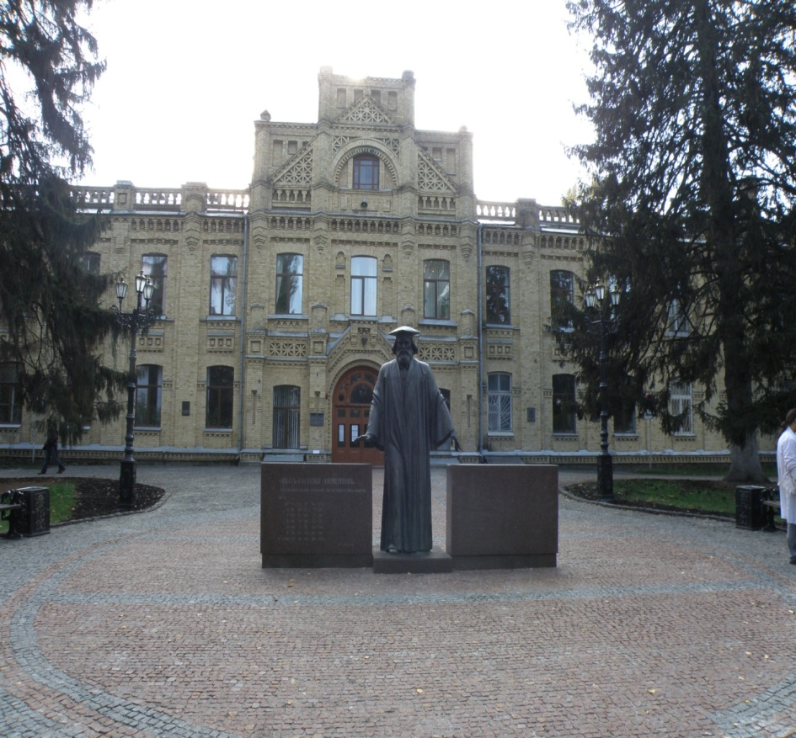
ЗРІЛІСТЬ
Основним досягненням другого етапу було створення великих ансамблів, а в архітектурі і застосування декоративного мистецтва для втілення значних художніх задумів.
Text in here
Text in here
Церква Святого Миколая — одна з двох римо-Католицьких церков, що побудовані в Києві до 1917 року. Розташована у самому центрі міста на Червоноармійській вулиці. Церква була сконструйована в 1899—1909 роках і побудована в готичному стилі київським архітектором Владиславом Городецьким, за проектом С. В. Валовського.
Націона́льний техні́чний університе́т Украї́ни «Ки́ївський політехні́чний інститу́т» — вищий навчальний закладінженерного профілю, заснований в Києві у 1898 р.

Slide 6
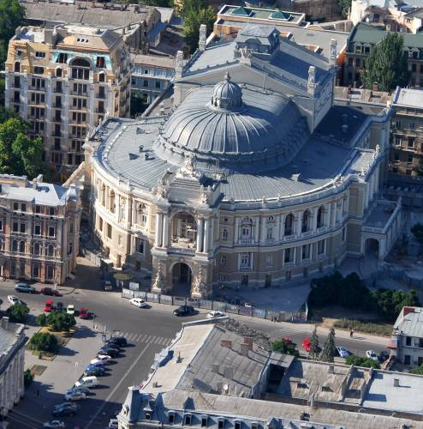
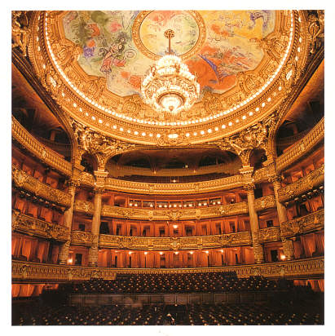
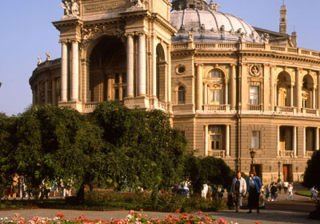
У цей час активно забудовуються нові міста на півдні України і в Криму — Маріуполь, Олександрівськ (Запоріжжя), Катеринослав (Дніпропетровськ), Миколаїв, Одеса. В Одесі за проектом петербурзького архітектора Тома де Томона в 1809 було споруджено оперний театр.
Одеський оперний театр. Знаменитий, перш за все, своєю архітектурою, а за своїм плануванням і технічними даними не поступається найкращим у Європі

Slide 7
ЗАНЕПАД
У другій половині XIX століття стильова єдність класицизму руйнується. Складна епоха утвердження капіталізму відбилася і в архітектурі: з'являються нові матеріали, нові замовники. Складається напрям, який отримав назву «еклектика» (змішування). У київських фасадах того часу можна побачити і готику, і ренесанс, і романський стиль, багато будівель в «цегельному» стилі. Пошук все більшої різноманітності викликав інтерес і до візантійсько-російських традицій.

Slide 8
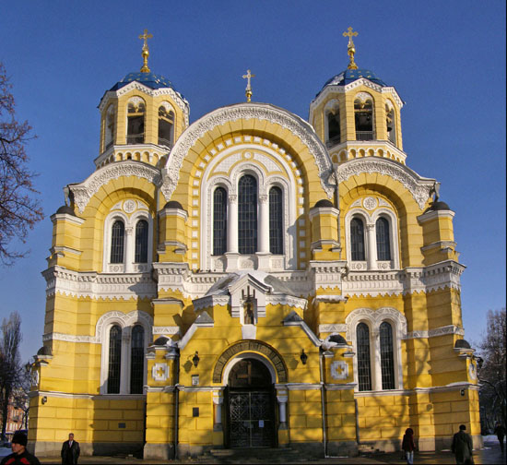
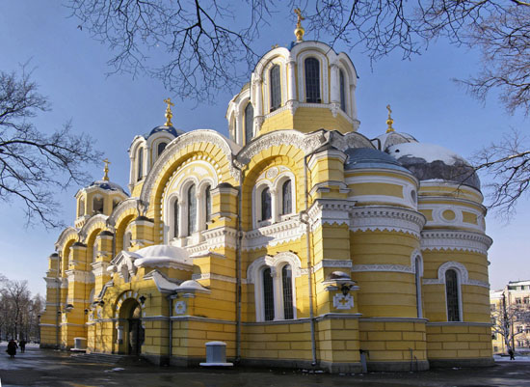
Володимирський собор (Патріарший кафедральний собор св. Володимира) — православний собор у Києві, головний храм Української Православної церкви — Київського Патріархату. Збудований у 1862—1882 р.р.

Slide 9
Майстерність і талант українського народу виявилися у створенні палацово-паркових ансамблів. Їх автори, як правило, нам невідомі. Народні майстри створили видатні шедеври архітектурного зодчества: палац Розумовського у Батурині в живописній місцевості над Сеймом, палац Галаґана в Сокирницях на Чернігівщині, до якого прилягає лісопарк площею 600 десятин, парк «Олександрія» на березі Росі в Білій Церкві, знаменита «Софіївка» в Умані, де руками кріпаків, без використання якої-небудь техніки були насипані гори, викопані ставки.

Slide 10
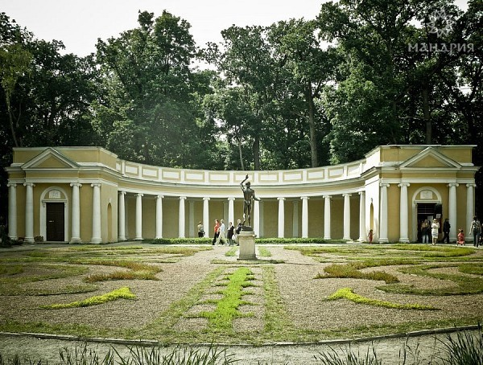
Олександрі́я — державний дендрологічний парк Національної академії наук України. Розташований у північно-східній частині Правобережного лісостепу, за 80 км на південь від Києва на північно-західній околиці міста Біла Церква.

Slide 11
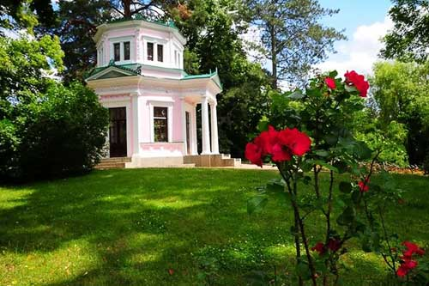
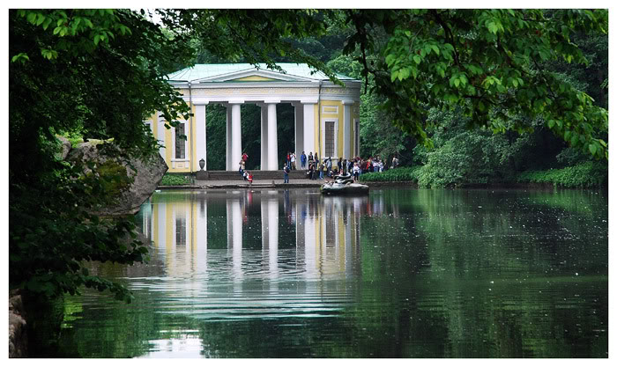
Націона́льний дендрологі́чний парк «Софі́ївка» — парк, науково-дослідний інститут Національної академії наук України. На сьогодні — це місце відпочинку

Slide 12
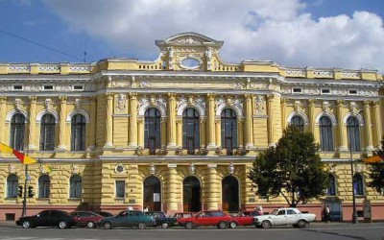
Не менш показовими споруджувалися будинки фінансово-кредитних установ. У пишних формах збудовано Земельний банк у Харкові.

Slide 13
КІНЕЦЬ

